Slide 1
RENESSANSSI

Slide 2
Renessanssi 1300 – 1600
Syntyi Italiassa
Renessanssi = ´uudelleen syntyminen´
* antiikki uudelleen arvoonsa
Keskiajan iskulause ”Memento mori.” > ”Memento vivere!”
Ihminen arvoonsa
* humanismi (ihmiskeskeisyys, persoonallisuus, äly, yksilöllisyys)
Uutta: löytöretket, aurinkokeskeinen maailmankuva

Slide 3
UOMO UNIVERSALE
RENESSANSSINERO
Leonardo da Vinci
MONA LISA https://www.iltalehti.fi/suosikkikohteet/a/f436973b-a89d-4bfe-9556-c6aaf9c03120
https://www.iltalehti.fi/ulkomaat/a/d675c694-d2d6-4e8a-8769-996e7b8fd020

Slide 4
KAUNOKIRJALLISUUDEN PIIRTEITÄ
Kansankieli latinan tilalle (italia, ranska jne.)
Kirjallisuuden piirteitä ovat huumori, ylettömyys ja ylenpalttisuus.
Rikottiin keskiajan vanhoja kaavoja, tuotiin takaisin maallisuutta, ihmisyyttä ja aistillisuutta.
Rabelais: Pantagruel
Villon: Testamentti

Slide 5
Giovanni Boccaccio: Decamerone (noin 1350)
Kymmenen päivän kymmenen kertomusta
Ylhäinen nuorten seurue paossa ruttoa Firenzen lähellä maaseudulla
Decamerone sisältää renessanssille tyypillisiä piirteitä: iloa, erotiikkaa ja ironiaa.
Ironia kohdistuu katoliseen kirkkoon.

Slide 6
Geoffrey Chaucer: Canterburyn tarinoita (1300-luvulta, julkaistu 1476)
Pyyhinvaetajien seurue naljailee alituisesti keskenään, ja juuri vuoropuhelun kautta siirrytään tarinasta toiseen.
Seurueeseen vasta liittynyt papin entinen palvelija tekee epämiellyttäviä paljastuksia vihaamastaan herrasta. Entinen lakeija kertoo hänen ja hänen herransa yrityksistä luoda kultaa tyhjästä. Alkemia on kertojan mukaansa mitä epärehellisin ala: Liet oppinut tai oppimaton lienet, / tulokset ovat aina yhtä pienet – / molemmat päätyvät vain samaan aivan, / kun ovat kullanteon kaiken vaivan / he kokeneet, siis toisin sanoen: / molemmat kokevat sen turhuuden! (Chaucer itse oli tieteellinen mies, eikä häneltä löytynyt ymmärrystä alkemialle. Niinpä lukija saa kaniikista epärehellisen kuvan, kuten kirjassa esiintyvästä papistosta muutenkin.)

Slide 7
WILLIAM SHAKESPEARE
https://yle.fi/uutiset/3-8576747
Draaman klassiset lajit tulivat arvoonsa (tragedia, komedia, farssi)
Tragedioita (Hamlet, Othello, Romeo ja Julia)
Komedioita (~farsseja) Kesäyön uni

Slide 8
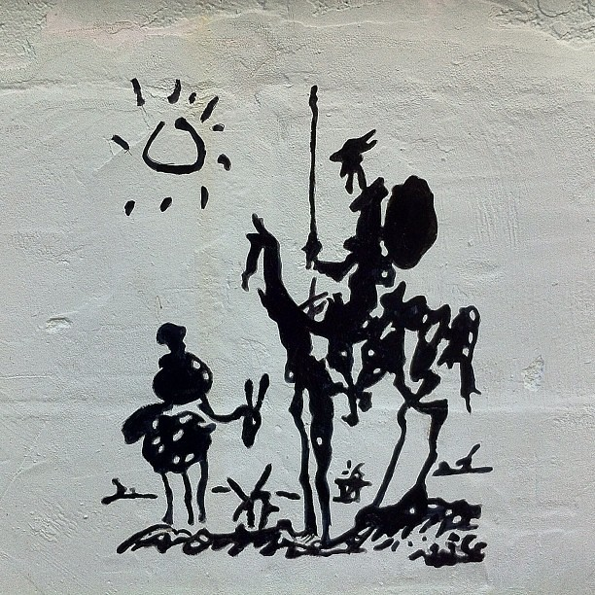
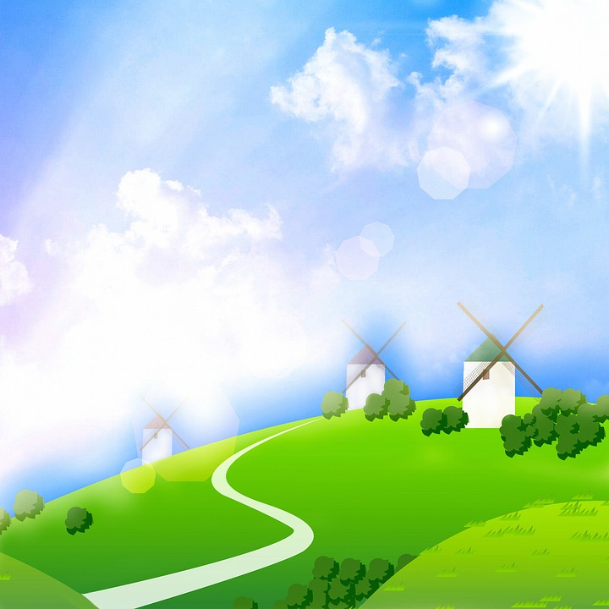
Romaanikirjallisuus sai alkunsa
Cervantes: Don Quijote (1615)
https://www.kirjasampo.fi/fi/kulsa/kauno%253Aateos_8517

